Slide 1


Advisor : Hoon Sung Chwa
Weekly Meeting
25.11.17.
Dept of Electronic Engineering & Computer Science, DGIST
Real-Time Computing Lab
Moonyoung Choi (cmy021205@dgist.ac.kr)
Notes:
Weekly meeting 표지

Slide 2
Goal
Drone Offboarding에서 Keepalive msg로 인해 우선순위가 높은 msg가 지연되는 문제를 해결해보자.
2
Notes:
골 background 이걸 왜하는지 그래서 실험 결과는?
\

Slide 3
지금까지…
Mavros 최종 Queue의 구조: FIFO Queue → Priority Queue
ROS 2
Node 1
/cmd/arming
t1
arming pub
ROS 2
MAVROS
/mavros_node
Topic 2
/cmd/state
Topic 1
/cmd/set_posi
Topic 2
/cmd/set_posi
최종 Q push
t3
monitor topic 도착 시점
Topic 3
/cmd/set_posi
t2
Topic …
/cmd/set_posi
PX4 SITL
Topic 40
/cmd/set_posi
3
Notes:
지금까지의 과정을 간략하게 요약해서 말씀드리겠습니다.
우선순위가 높은 msg가 지연되는 걸 관찰함.
마브로스에서 px4로 전송하기 직전에 있는, 최종 Queue의 구조를 priority queue 구조로 변경하려고 함. 그런데, 바꿨을 때도, 크게 드라마틱한 결과를 얻지 못함.
**** 최종 큐가 원인이 아니라고 생각해서, 구간별로 latency를 찾아봄. 어떤 구간에서 latency가 큰지 알아보고자.

Slide 4
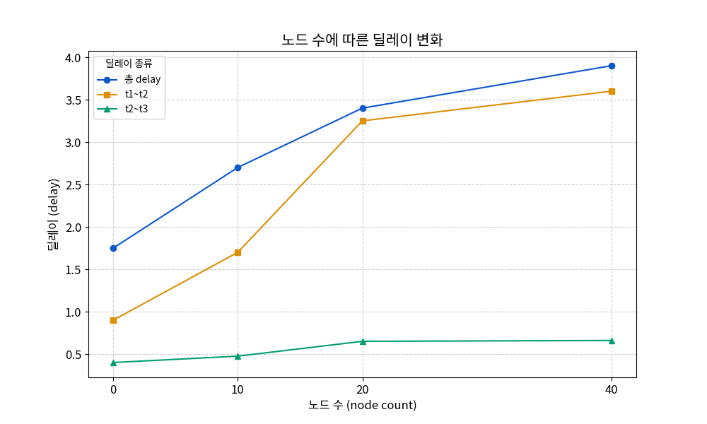
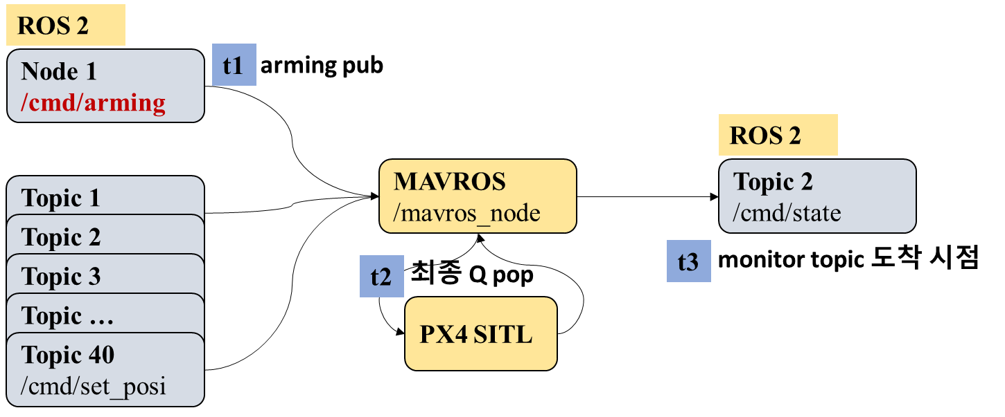
지금까지…
Mavros 최종 Queue의 구조: FIFO Queue → Priority Queue
t1~t2: 전송시간
큰 delay O
최종 Queue가 원인 X
t2~t3: px4 처리시간
큰 delay x
node 수 | 총 delay | t1~t2 | t2~t3
0 | 1.75 | 0.9 | 0.4
10 | 2.7 | 1.7 | 0.475
20 | 3.4 | 3.05 | 0.65
40 | 3.9 | 3.6 | 0.66
4
Notes:
그 결과. t1, t2 구간, 즉 ros2에서 mavros node로 msg를 보낼 때까지 더 많은 시간이 걸린다는 것을 확인함.

Slide 5
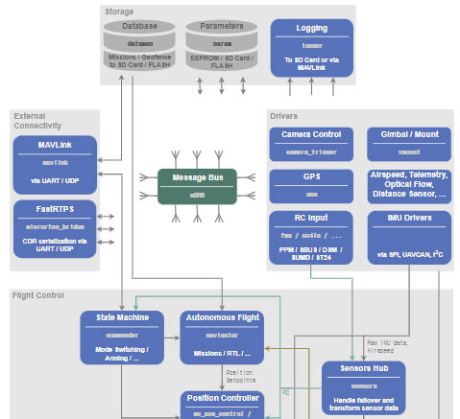
지금까지…
px4 내부 명령 전달 구조
queue 길이 8
ROS 2
5
Notes:
최종 큐가 원인이 아닌 이유를 생각해봄.
거의 버퍼처럼 동작함.
px4가 처리속도가 굉장히 빠름

Slide 6
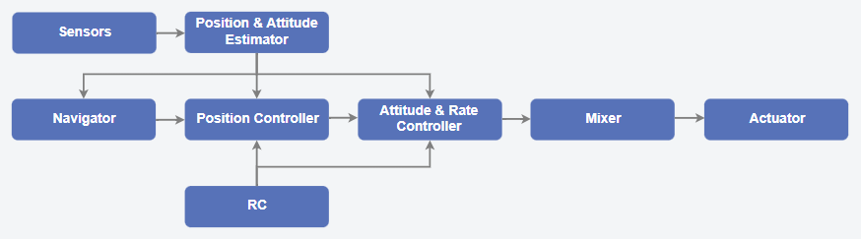

지금까지…
px4 내부 명령 전달 구조
sensors 4ms
내 위치는 (0,0) 목표는 (4,4)
내 위치는 (1,1) 목표는 (4,4
…
6

Slide 7
지금까지…
Mavros 최종 Queue의 구조: FIFO Queue → Priority Queue
ROS 2
Node 1
/cmd/arming
t1
arming pub
ROS 2
MAVROS
/mavros_node
Topic 2
/cmd/state
Topic 1
/cmd/set_posi
Topic 2
/cmd/set_posi
최종 Q pop
t3
monitor topic 도착 시점
Topic 3
/cmd/set_posi
t2
Topic …
/cmd/set_posi
PX4 SITL
Topic 40
/cmd/set_posi
7
Notes:
그래서… ros2에서 mavros로 가는 과정을 보려고 함.

Slide 8
전송 시간
ROS2에서부터 MAVROS까지의 delay 측정
ROS 2
Node 1
/cmd/arming
t1
arming pub
t2
subQ에 도착 시점
subscribe_1
subscribe_2
…
…
t3
callback 함수 실행
MAVROS
/mavros_node
Topic 1
/cmd/set_posi
Topic 2
/cmd/set_posi
Topic 3
/cmd/set_posi
Topic …
/cmd/set_posi
Topic 40
/cmd/set_posi
t4
최종 Q pop
PX4 SITL
8
Notes:
구간을 다시 나눔.

Slide 9
multi node
multi node vs multi topic
ROS 2
Node 1
Node 2
Node 3
Node 4
Node 5
Node 6
Node 7
arming
set_position
Topic 1
SubscribeQ_1 | SubscribeQ_2 | … | …
하나의 Topic을
여러 개의 node가
공유하는 상황 X
MAVROS
/mavros_node
set_position_cb 실행
Topic 수에 따른 latency 변화 X
PX4 SITL
9
Notes:
우선, 마브로스 노드의 구조를 알아야됨.
토픽별로 담당하는 섭스크라이브큐가 따로 있음.
그래서 전에, 기존에 한 토픽에서, 여러 노드를 만들었을 때, 두가지 문제가 발생함.
노드 수에 따른 latency 증가가 나타남.
그런데,,,,, 사실 드론 구조를 보면 이런 극단적인 case는 별로 없음
node가 중요한게 아니라 토픽이 중요한거.
그래서… 토픽위주로 다시 실험.

Slide 10
multi topic
multi node vs multi topic
ROS 2
Topic 1
Topic 2
Topic 3
Topic 4
Topic 5
Topic 6
Topic 7
arming
t1
set_position
set_velocity
t2
SubscribeQ_1 | SubscribeQ_2 | … | …
MAVROS
/mavros_node
callback 함수 실행
t3
t4
최종 Q pop
PX4 SITL
10

Slide 11
latency 측정
실험 설명
t1~t3: communication latency
t3~t4: processing latency
7개의 topic(5 + 2)
실험 방법
7개의 topic들에 대해, 각각의 latency 측정
동시에 실행하는 topic의 수를 1 … 7 로 늘려가며 측정
관전 포인트
t1~t2, t2~t3, t3~t4 가운데 주로 latency가 유발 되는 구간이 어디인가?
동시에 실행되는 topic 수에 따라 latency가 어떻게 되는가?
t2 측정 실패: rclcpp
11

Slide 12
latency 측정
Topic 별 latency
12

Slide 13
latency 측정
동시에 실행하는 Topic 수에 따른 latency
Topic | Topic Name | 1 | 2 | 3 | 4 | 5 | 6 | 7
Topic 1 | setpoint_raw/local | 687.2 | 550.1 | 582.4 | 492.1 | 558.0 | 465.4 | 461.0
Topic 2 | setpoint_velocity/cmd_vel | 360.0 | 404.7 | 708.6 | 623.9 | 530.1 | 469.2 | 430.9
Topic 3 | setpoint_position/local | 622.1 |  | 464.5 | 663.7 | 459.3 | 369.9 | 508.1
Topic 4 | setpoint_raw/attitude | 580.3 |  |  | 535.6 | 445.7 | 611.7 | 370.0
Topic 5 | setpoint_accel/accel | 699.5 |  |  |  | 429.9 | 498.7 | 497.2
Topic 6 | vision_pose/pose | 406.4 |  |  |  |  | 9118.2 | 8650.0
Topic 7 | mocap/pose | 468.6 |  |  |  |  |  | 18802.9
Topic 수에 따른 latency 변화 X
13

Slide 14
latency 측정
동시에 실행하는 Topic 수에 따른 latency
Topic | Topic Name | Communication | Processing | Total
Topic 1 | setpoint_raw/local | 438.0 | 23.0 | 461.0
Topic 2 | setpoint_velocity/cmd_vel | 409.0 | 22.0 | 430.9
Topic 3 | setpoint_position/local | 487.8 | 20.3 | 508.1
Topic 4 | setpoint_raw/attitude | 354.0 | 16.0 | 370.0
Topic 5 | setpoint_accel/accel | 474.0 | 23.3 | 497.2
Topic 6 | vision_pose/pose | 8627.7 | 22.3 | 8650.0
Topic 7 | mocap/pose | 18785.3 | 17.6 | 18802.9
14

Slide 15
latency 측정
동시에 실행하는 Topic 수에 따른 latency
우선 순위가 높은 msg가 지연되는 원인
15

Slide 16

Advisor : Hoon Sung Chwa
Thank you
Dept of Electronic Engineering & Computer Science, DGIST
Real-Time Computing Lab
Moonyoung Choi (cmy021205@dgist.ac.kr)

